Slide 1
Cancerogenesi
e
progressione tumorale

Slide 2
Instabilità genomica come fattore abilitante alla malignità
Sebbene gli esseri umani siano immersi in un ambiente ricco di agenti mutageni (ad es. sostanze chimiche, radiazioni, luce solare), i tumori sono relativamente rari.
Ciò deriva dalla capacità delle cellule normali di riparare il danno al DNA.
L'importanza della riparazione del DNA nel mantenimento dell'integrità del genoma è evidenziata dal fatto che persone nate con difetti ereditari delle proteine ​​di riparazione del DNA sono a rischio notevolmente aumentato per lo sviluppo del cancro.
Tipicamente, l'instabilità genomica si verifica quando entrambe le copie del gene vengono perse (si comportano come geni oncosopppressori).
Anche i cancri sporadici spesso hanno mutazioni in questi geni, che consentono l'accumulo di mutazioni in altri geni, la cui disfunzione contribuisce a determinare il cancro.

Slide 3
Sindrome ereditaria del cancro non poliposico del colon (HNPCC)
Carcinomi familiari del colon che colpiscono prevalentemente cieco e colon prossimale, caratterizzati da difetti nei geni coinvolti nel riparo dei «mismatch» del DNA. Gli errori nel DNA si accumulano ad un tasso maggiore: fenotipo mutante.
Mutazioni in almeno quattro geni di riparo dei mismatch sono state trovate nell’HNPCC. Ogni persona affetta eredita una copia difettosa di uno dei geni di riparo del DNA e acquisisce la seconda nelle cellule epiteliali del colon. Ciò consente mutazioni in altri geni durante il processo di divisione cellulare normale.
Caratteristica dei pazienti con difetti di riparo dei mismatch è l'instabilità dei microsatelliti (MSI): ripetizioni in tandem da uno o sei nucleotidi. Nelle persone normali, la lunghezza dei microsatelliti nel genoma è costante. Nei pazienti con HNPCC, i microsatelliti aumentano o diminuiscono in lunghezza.
HNPCC rappresenta solo dal 2% al 4% di tutti i tumori del colon, però l'MSI può essere rilevato in circa il 15% dei casi di cancro sporadico.
I geni mutati nell’HNPCC includono il recettore del TGF-β di tipo II, BAX e altri oncogeni e geni oncosoppressori

Slide 4
Xeroderma Pigmentoso
I pazienti con un'altra malattia ereditaria, lo xeroderma pigmentoso, sono a maggior rischio di sviluppare tumori della pelle nelle aree esposte al sole.
Anche la base di questo disturbo c’è un difetto nel riparo del DNA.
I raggi ultravioletti (UV) della luce solare causano il cross-linking dei residui di pirimidina, impedendo la normale replicazione del DNA.
Tale danno al DNA viene riparato dal sistema di riparo dell'escissione nucleotidica.
Diverse proteine sono coinvolte nella riparo mediante escissione dei nucleotidi e una perdita ereditaria di ognuna di queste può dare origine allo xeroderma pigmentoso.

Slide 5
Malattie da difetti nel riparo del DNA mediante ricombinazione omologa
Gruppo di disordini autosomici recessivi comprendenti la Sindrome di Bloom, l’Atassia-telangectasia e l’Anemia di Fanconi.
Caratterizzati da ipersensibilità ad agenti che danneggiano il DNA.
Fenotipo complesso che comprende, oltre alla predisposizione al cancro, sintomi neurologici (atassia teleangiectasia), anemia (anemia di Fanconi) e difetti dello sviluppo (sindrome di Bloom).
Il gene mutato nell’atassia-telangectasia è ATM, che codifica per una protein-chinasi importante nel riconoscere il danno al DNA causato da radiazioni ionizzanti e a iniziare l'attivazione di p53.

Slide 6
Malattie da difetti nel riparo del DNA mediante ricombinazione omologa
Mutazioni nei geni BRCA1 e BRCA2 sono presenti nel 50% dei casi di carcinoma mammario familiare.
Donne con mutazioni di BRCA1 hanno anche un rischio maggiore di tumore ovarico, gli uomini un rischio leggermente più elevato di cancro alla prostata.
Mutazioni nel gene BRCA2 aumentano il rischio di cancro alla mammella in uomini e donne, così come di cancro dell'ovaio, prostata, pancreas, dotti biliari, stomaco, di melanoma e linfoma.
Entrambi i geni funzionano nel riparo del DNA mediante ricombinazione omologa. Le cellule che mancano di questi geni sviluppano rotture cromosomiche e grave aneuploidia.
Come per i geni oncosoppressori, entrambe le copie di BRCA1 e BRCA2 devono essere inattivate per lo sviluppo del cancro.
Questi geni sono raramente inattivati ​​in casi sporadici di cancro alla mammella. Quindi, BRCA1 e BRCA2 sono diversi da altri geni oncosoppressori, come APC e TP53, che sono inattivati ​​nei tumori sia familiari che sporadici.

Slide 7
Basi molecolari della cancerogenesi a più stadi

Slide 8
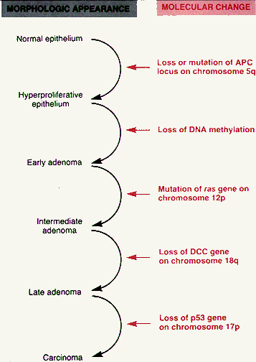
Multifasicità della cancerogenesi
Ogni cancro deriva dall’accumulo di mutazioni multiple:
incremento con l’età;
presenza di mutazioni multiple in oncogeni e geni oncosoppressori in tutti i tipi di cancro.
Aspetto Morfologico
Alterazione Molecolare
Epitelio normale
Perdita o mutazione di APC su cromosoma 5q
Epitelio iperproliferativo
Mancata metilazione del DNA
Adenoma iniziale
Mutazione gene RAS su cromosoma 12p
Adenoma intermedio
Perdita di soppressore su cromosoma 18q
Adenoma tardivo
Modello molecolare per la progressione del carcinoma del colon-retto
Perdita di TP53 su cromosoma 17p
Carcinoma

Slide 9
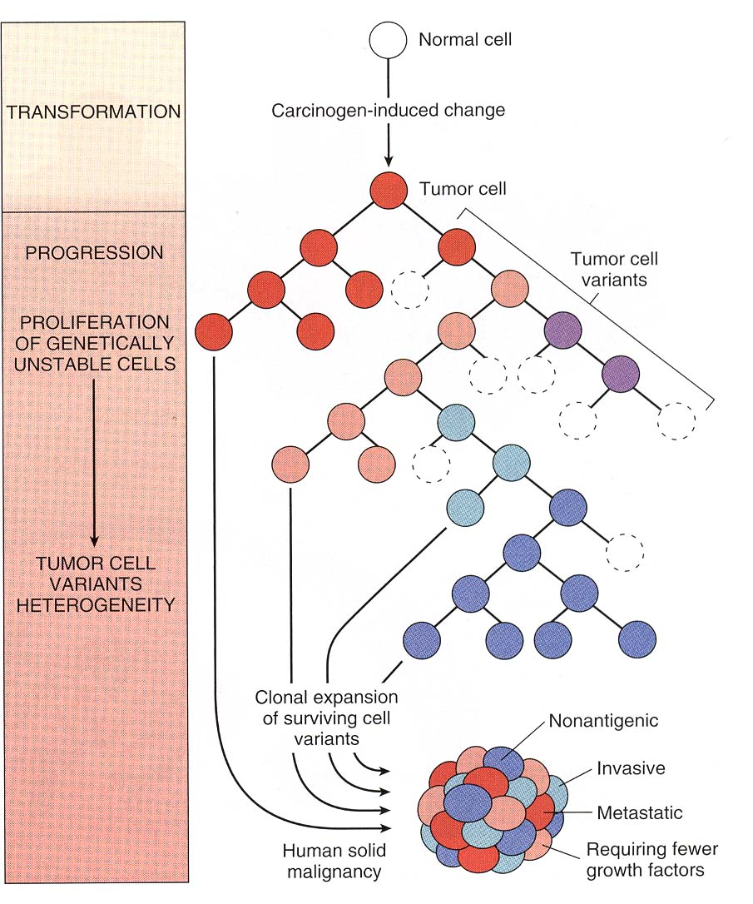
Progressione tumorale ed eterogeneità
Anche se i tumori maligni sono inizialmente monoclonali diventano estremamente eterogenei al momento della manifestazione clinica
Nuovi sub-cloni originano dalle cellule discendenti della cellula originale trasformata a causa di mutazioni di geni diversi. Con la progressione il tumore diviene più eterogeneo ed aggressivo
Da: Robbins Basic Pathology, Saunders 2003

Slide 10
Cambiamenti del cariotipo nei tumori
Alterazioni cromosomiche variano da mutazioni puntiformi (RAS) a variazioni del cariotipo
Le anomalie strutturali più comuni nelle cellule tumorali sono:
  Traslocazioni bilanciate (es. Traslocazione 22>9 del cromosoma Filadelfia nella leucemia mieloide cronica)
  Delezioni (es. Delezione 13q14 nel retinoblastoma)
  Amplificazione genica (Neuroblastoma e cancro mammario sono esemp, rispettivamente,i di amplificazione genica a carico di N-Myc ed HER-2

Slide 11
Cancerogenesi

Slide 12
Teoria mutazionale della cancerogenesi
Composti che danneggiano il DNA sono spesso cancerogeni
Molti composti cancerogeni sono mutageni
  Test di Ames (Salmonella)
Nei soggetti con difetto nella riparazione del DNA la incidenza del cancro è più alta
  Xeroderma pigmentoso
  Atassia teleangectasica
  Anemia di Fanconi+sindrome di Bloom

Slide 13
Agenti cancerogeni
Carcinogeni chimici:
  Organici, Inorganici, Fibre, Ormoni
Carcinogeni fisici:
  Raggi UV, Radiazioni ionizzanti
Carcinogeni biologici:
  Virus (EBV, HBV, HIV, HPV)
  Batteri (Helicobacter pylori)
  Parassiti (Schistosoma)

Slide 14
Note storiche
1761 - John Hill osserva aumentata incidenza di cancro al naso nei fiutatori di tabacco
1775 - Percival Pott riporta aumentata incidenza di cancro allo scroto negli spazzacamini
1918 - Yamagiwa ed Ichikawa dimostrano che la applicazione di catrame alle orecchie del coniglio produce un carcinoma cutaneo (é la prima dimostrazione che una sostanza chimica é in grado di provocare un cancro)
Anni 30 - Kennaway isola il benzo[a]pirene dal catrame
Anni 40 - James ed Elisabeth Miller scoprono la relazione tra attivazione metabolica, formazione di addotti del DNA e cancerogenesi

Slide 15
Cancerogeni chimici
Organici
  Idrocarburi Aromatici Policiclici, N-Nitrosoamine, Amine Aromatiche, Amine Eterocicliche, Alogenuri Alchilici, Nitrocomposti Aromatici, Azo e Diazo-composti, Agenti Alchilanti, Micotossine
Inorganici
  Cromio, Nichel
Fibre
  Asbesto
Ormoni
  Dietilstilbestrolo

Slide 16
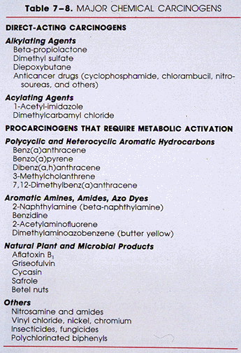

Slide 17
Teoria dei Miller
Tutti i cancerogeni chimici intrinsecamente non reattivi possono essere convertiti metabolicamente in forme attive.
Il metabolita attivo é un reagente elettrofilo che reagisce con un gruppo nucleofilo in macromolecole come il DNA iniziando la cancerogenesi.
I cancerogeni in grado di legarsi direttamente al DNA senza attivazione metabolica sono chiamati cancerogeni diretti, mentre i cancerogeni che richiedono attivazione metabolica sono chiamati cancerogeni indiretti

Slide 18
Cancerogeni diretti
Composti alogenati, alchil-imine, epossidi, esteri solforici, nitroso-amidi e nitroso-uree.
Alcuni di questi sono usati come intermedi in processi industriali o come farmaci citostatici (tra questi sostanze inorganiche e chelati platino-amine)
Di tutti questi, gli isomeri cis sono generalmente più attivi di quelli trans

Slide 19
Attivazione dei cancerogeni ad azione indiretta
Gli agenti cancerogeni ad azione indiretta richiedono l'attivazione metabolica.
Molto interesse è focalizzato sulle vie enzimatiche coinvolte, come quella mediata dalle monoossigenasi dipendenti dal citocromo P-450.
I geni che codificano questi enzimi sono polimorfici e l'attività enzimatica varia tra le diverse persone.
È opinione diffusa che la suscettibilità alla carcinogenesi chimica dipenda almeno in parte dalla specifica forma allelica dell'enzima ereditato.

Slide 20
Idrocarburi aromatici policiclici
Presenti nei combustibili fossili (scarichi di auto e industrie).
Il benzo[α]pirene e altri agenti cancerogeni (composti azotati) si formano nella combustione ad alta temperatura del tabacco nel fumo di sigaretta.
Questi prodotti sono implicati nel cancro ai polmoni nei fumatori di sigarette.
Gli idrocarburi policiclici possono anche essere prodotti da grassi animali durante il processo di cottura alla griglia e sono presenti nelle carni e nei pesci affumicati.
I principali prodotti attivi in molti idrocarburi sono gli epossidi, che formano addotti covalenti (prodotti di addizione) con molecole nella cellula, principalmente il DNA, ma anche con RNA e proteine.

Slide 21
Amine aromatiche e coloranti azotati
Agenti cancerogeni ad azione indiretta.
Prima che la cancerogenicità venisse riconosciuta, la β-naftilamina era responsabile di un aumento di 50 volte maggiore dei tumori della vescica in lavoratori fortemente esposti nelle industrie della tintura e della gomma anilina.

Slide 22
Altri
L'aflatossina B1 è un agente presente in natura prodotto da alcuni ceppi di Aspergillus, una muffa che cresce su cereali e noci non correttamente immagazzinati. Una forte correlazione è stata trovata tra il livello alimentare di questo contaminante e l'incidenza del carcinoma epatocellulare in alcune parti dell'Africa e dell'Estremo Oriente.
Cloruro di vinile, arsenico, nichel, cromo, insetticidi, fungicidi e policlorobifenili sono potenziali agenti cancerogeni sul posto di lavoro e in casa.
I nitriti usati come conservanti alimentari causano la nitrosilazione delle ammine contenute nel cibo. Le nitrosammine così formate sono sospettate di essere cancerogene.

Slide 23
Addotti cancerogeno-DNA, Mutazioni e Tumori
Specie | Tumore | Cancerogeno | Mutazione | Oncogene
Uomo | Polmone | B[a]P NNK | G>>>T G>>>A | TP53 TP53
Uomo | Carcinoma Epatocellulare | AFB | G>>>A | TP53
Uomo | Carcinoma cutaneo | UV-B | CC>>>TT C>T | TP53 TP53
Ratto Topo | Carcinoma mammario Cutaneo | MNU DMBA DMBA MNNG | G³⁵>>>A A¹⁸²>>>T A¹⁸²>>>T G³⁵>>>A | H-ras (12) H-ras (61) H-ras

Slide 24
Modello murino di cancerogenesi chimica
Carcinogenesi diretta: applicazione di una singola dose grande o, più comunemente, più dosi piccole di un cancerogeno genotossico (es benzo[a]pirene) sul dorso di topi suscettibili
Cancerogenesi a due stadi: applicazione di una dose sub-cancerogenica di un cancerogeno (es. B[a]P, DMBA etc.) [iniziatore] seguita da applicazioni multiple di una sostanza non cancerogena [promotore] ma che determina iperplasia cutanea (es. 12-O-tetradecanoil forbolo-13-acetato, TPA).

Slide 25
Caratteristiche di iniziatori e promotori
Iniziatori:
  Sostanze reattive o che richiedono attivazione metabolica.
  Reagiscono covalentemente con DNA, RNA, proteine.
  Producono effetti essenzialmente irreversibili dopo una singola applicazione
  Sono mutagene sia in batteri che in cellule di mammifero
Promotori:
  Non richiedono attivazione, cioè sono attive come tali.
  Richiedono applicazioni ripetute e prolungate
  I loro effetti possono essere reversibili
  Producono risposte cellulari e biochimiche tipiche della de-repressione genica.
  Attivatori della PKC.

Slide 26
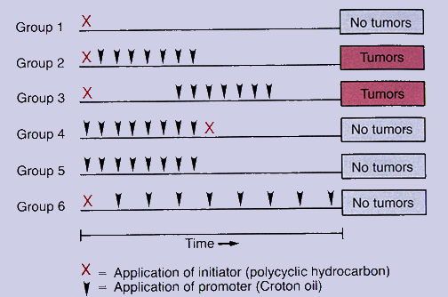
Relazione tra applicazione di iniziatore e promotore e insorgenza del tumore

Slide 27
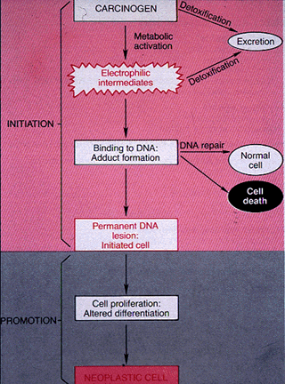
Sequenza di eventi della cancerogenesi chimica

